Slide 1
Дослідження водяних мешканців найближчої водойми

Slide 2
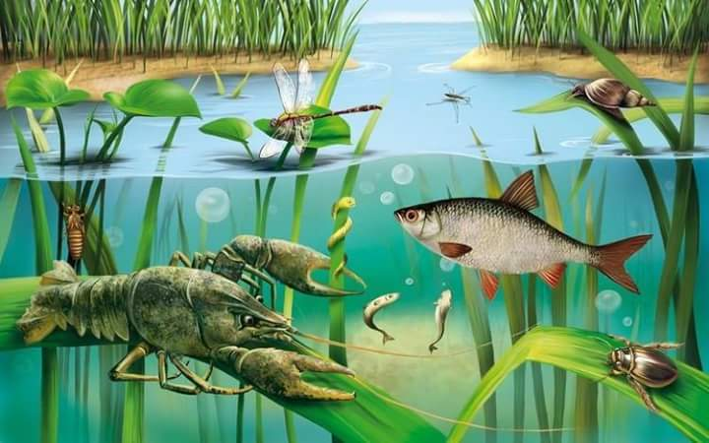
Пригадайте
1. У чому полягає різниця між фітопланктоном і зоопланктоном?
2. Які рослини й тварини трапляються у водоймах України? Які з них мешкають у солоних водоймах, а які — прісних?

Slide 3

Дайте відповіді на запитання
Які пристосування мають рослини до життя у водному середовищі?
Які пристосування мають тварини до життя у водному середовищі?
Які промені називають ультрафіолетовими?
Як називаються промені, що випромінюють тепло?
Чи можуть бути сонячні промені корисними для людини?

Slide 4
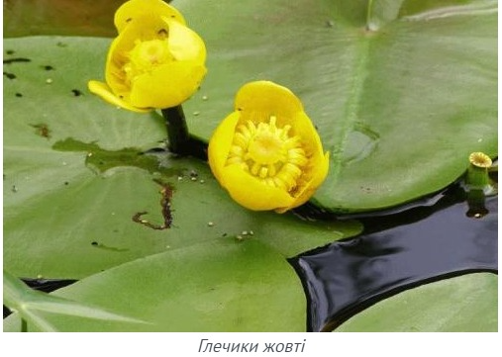
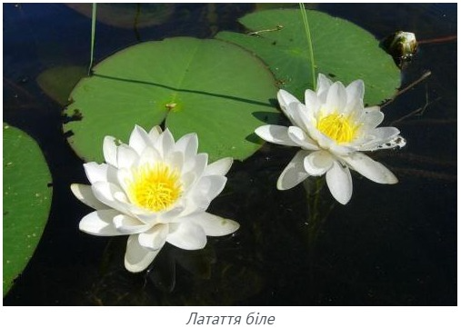
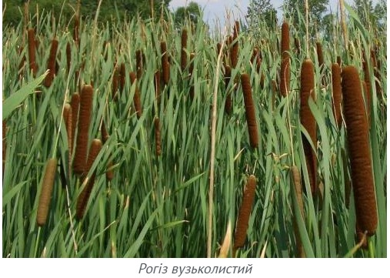
Флора і фауна Дніпра
Кожна водойма – це окремий світ, у якому живуть мікроскопічні рачки, жучки, молюски, черв’яки, риби. Не є виключенням і води Дніпра, рослинний і тваринний світ якого надзвичайно розмаїтий.
Найчастіше на Дніпрі можна побачити болотяну рослинність, серед якої повітряно-водні рослини – очерет озерний і частково рогіз вузьколистий – займають п’яту частину чагарників; занурена рослинність – близько 30 %.

Slide 5
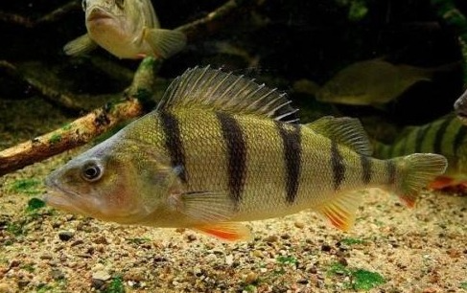
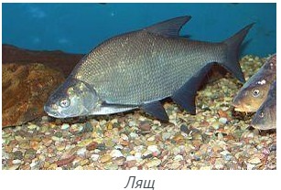
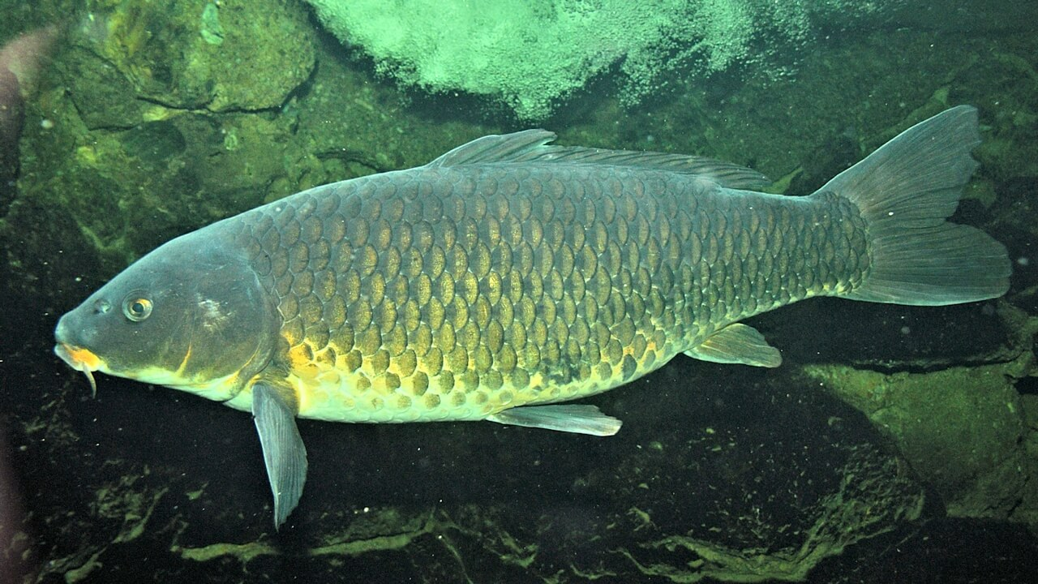
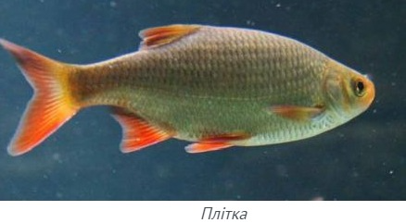
У Дніпрі водяться майже всі з відомих в Україні видів риб, а це понад 70. Нижня частина річки багатша на рибу – там водиться 60-65 видів, тоді як біля Києва – лише 40.

Slide 6
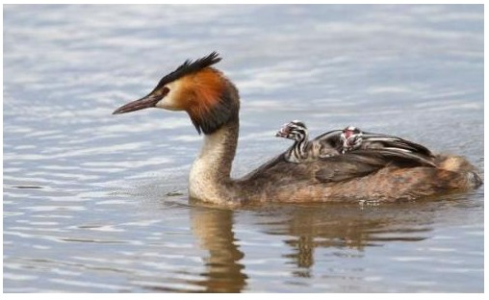
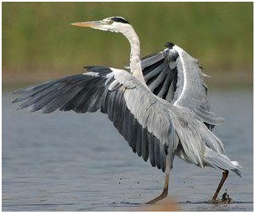
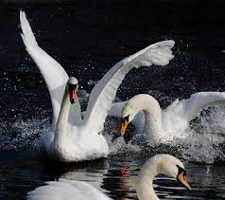
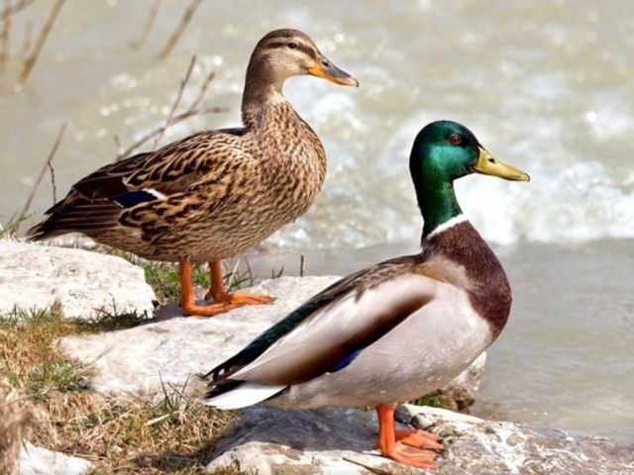
В Україні гніздяться близько 250 видів птахів, з яких 100 – постійні або тимчасові мешканці долин річок, озер і боліт басейну Дніпра.
Типово водними мешканцями є пірникози, що облаштовують житло на воді й на сушу майже не виходять.
Тимчасово живуть на Дніпрі качки, гуси та лебеді, які пізно восени відлітають в райони Чорного і Середземного морів.
На узліссях заплавних лісів, що прилягають до боліт і заплави річки, розміщуються колонії сірих чапель.

Slide 7
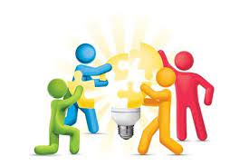
Інформаційно-пошукові завдання
1. Підготуйте повідомлення про водяних рослин і тварин, які трапляються у водоймах вашої місцевості.
2. Підготуйте доповідь про загадкових мешканців океану (на ваш вибір). Обґрунтуйте ваш вибір: у чому полягає їх загадковість.
3. Вигляд моря й океану завжди чарує. Іноді водойми вражають ще одним рідкісним явищем — світінням, яке властиве деяким істотам. Явище, коли живі організми є джерелом світла, називають біолюмінесценцією. Підготуйте повідомлення про таких істот.
Перевірка домашнього завдання

Slide 8
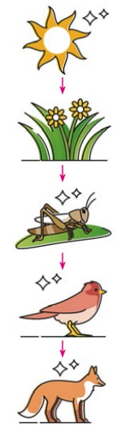

На малюнку зображений один із можливих ланцюгів харчування мешканців суходолу. Проаналізуйте малюнок та складіть будь-який ланцюг для водних мешканців водойми
(на ваш вибір).

Slide 9
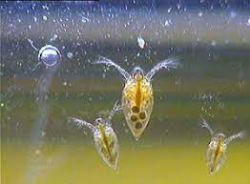

Грецькою мовою phyton означає «рослина», zoo — «тварина», a planktos — «ширяючий», «блукаючий». Обговоріть, чому низку рослин і ціанобактерій називають фітопланктоном, а невеличких ракоподібних разом із личинками тощо — зоопланктоном.

Slide 10
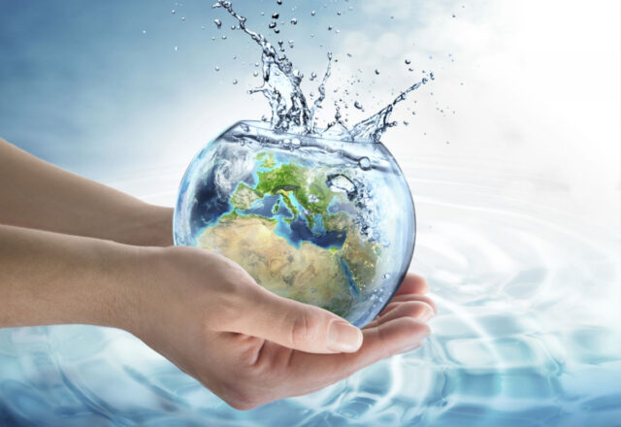
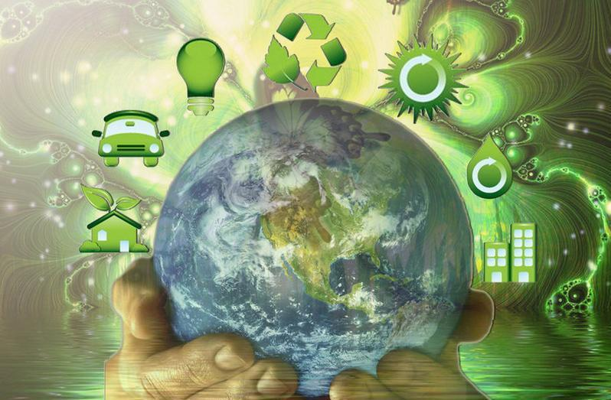
Обговоріть стан водного середовища на планеті.
Що турбує вас найбільше?

Slide 11

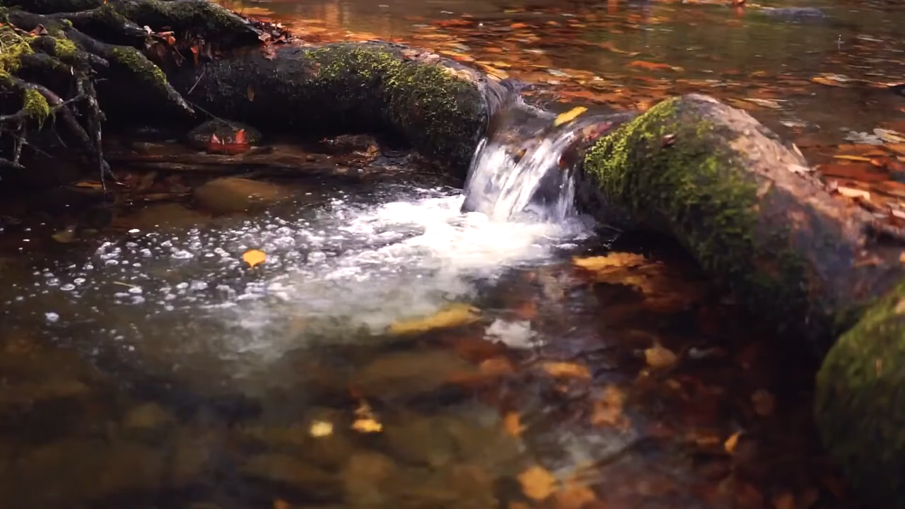
Перегляньте відео та складіть три запитання за змістом
https://youtu.be/QIqKC5ScMEc

Slide 12

Домашнє завдання
Повторити параграф 8.
Придумайте назву для товариства охорони водойм та намалюйте його емблему. Створіть листівку, що приверне увагу до цієї справи.

